Slide 1
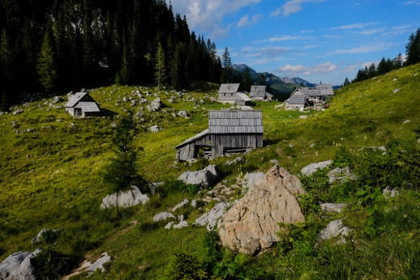
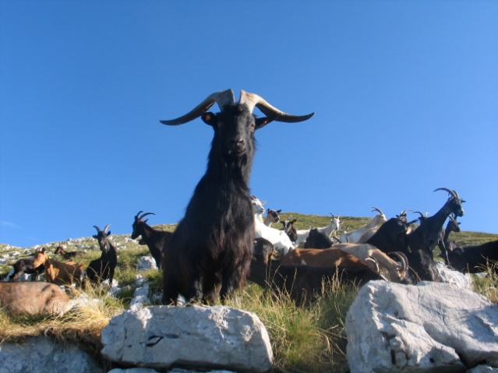
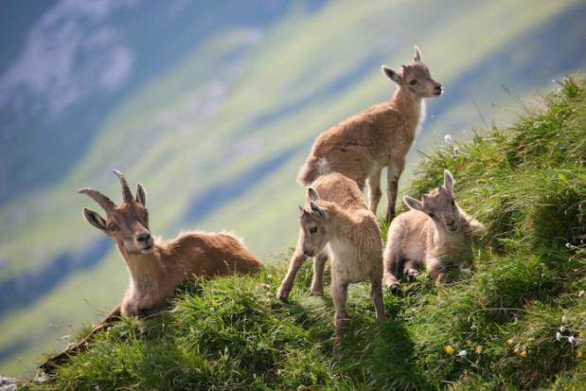
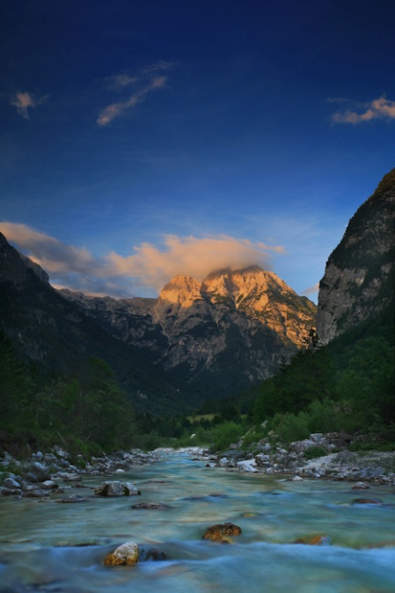
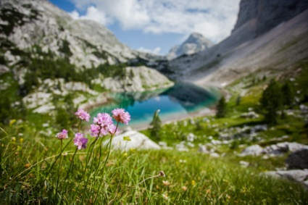
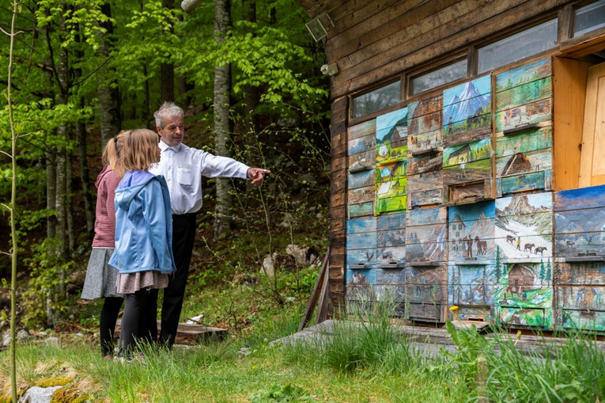
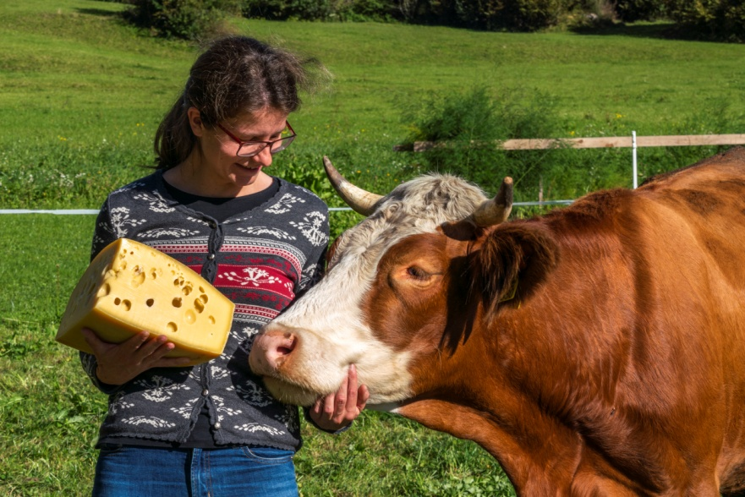
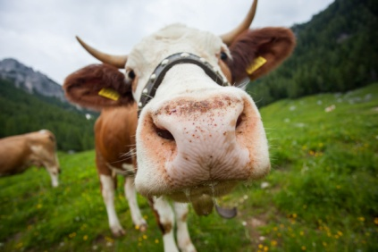
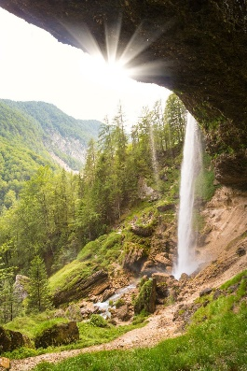
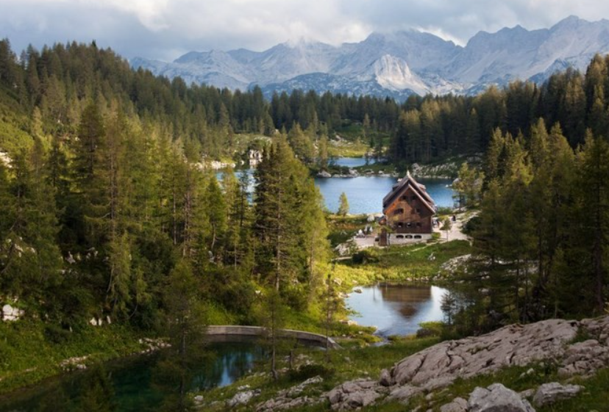
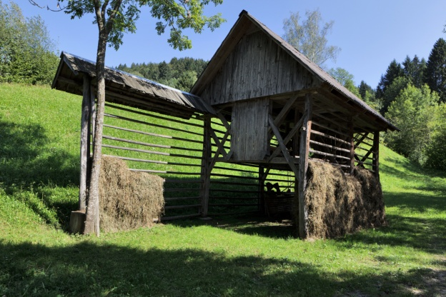
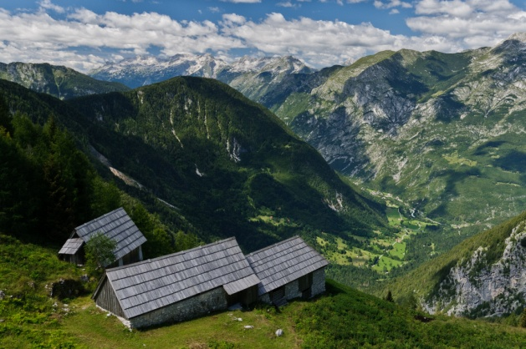
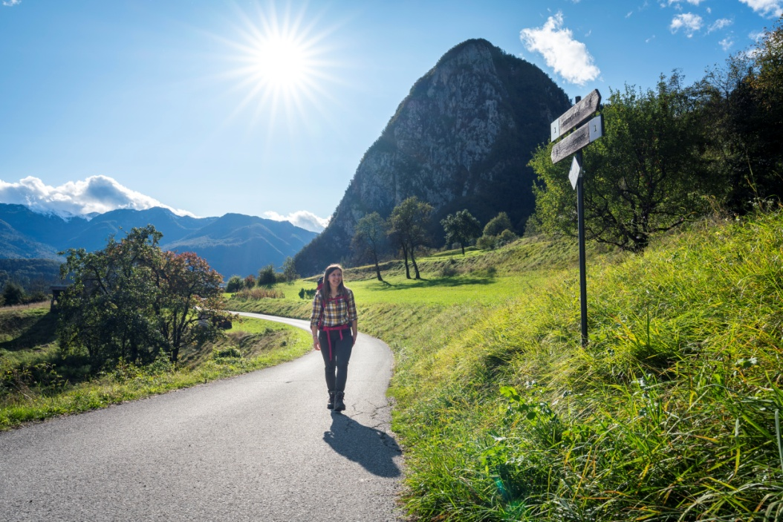
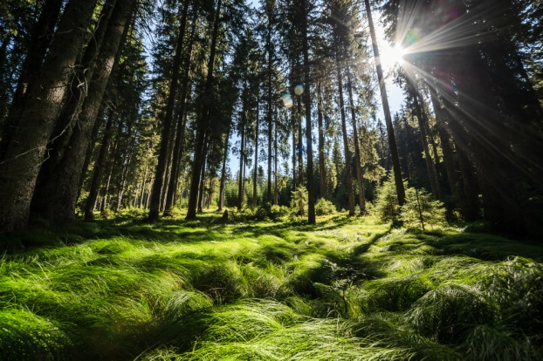
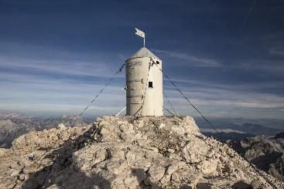
TRIGLAVSKI NARODNI PARK

Slide 2
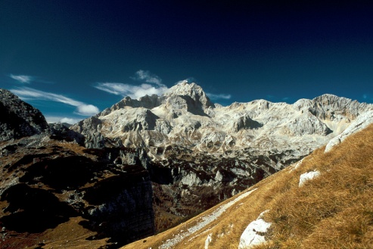
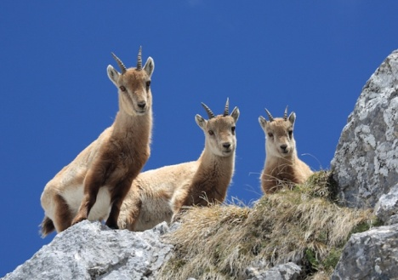
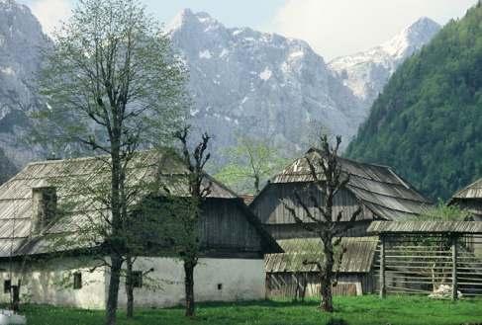
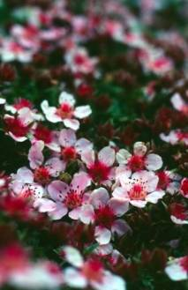
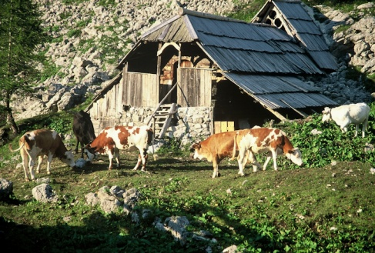
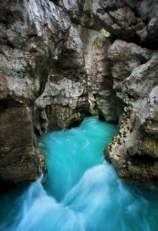
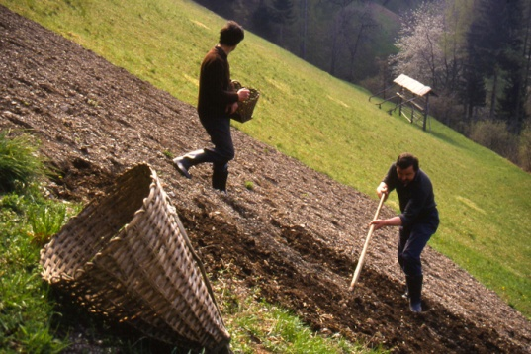
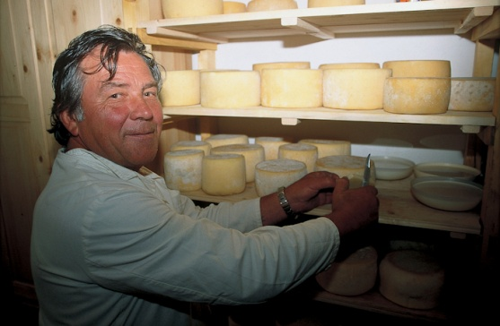
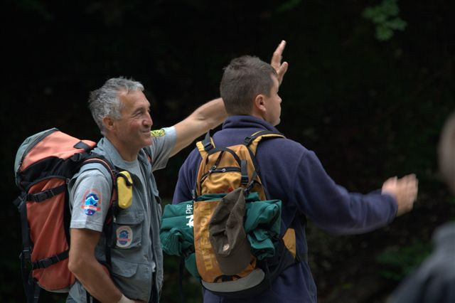
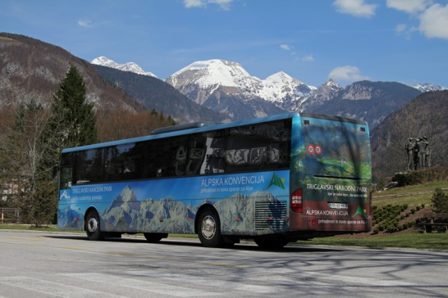
TRIGLAVSKI NARODNI PARK
Triglavski narodni park je nekaj najdragocenejšega,
kar Slovenci premoremo.
Bogat živalski in rastlinski svet, izjemna gorska krajina ter bogata kulturna dediščina.
Živeti v narodnem parku
ali blizu njega je posebna danost.

Slide 3
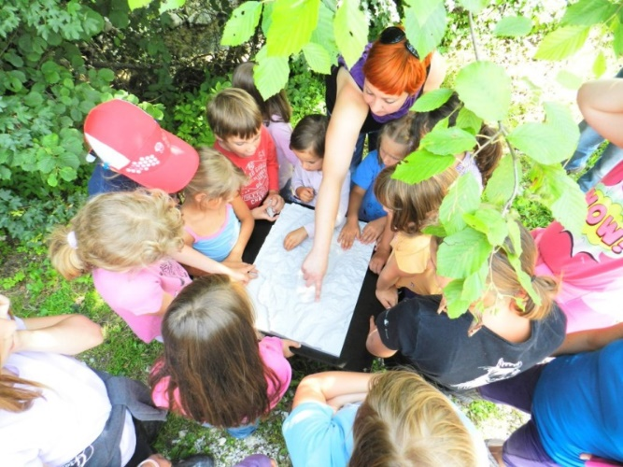
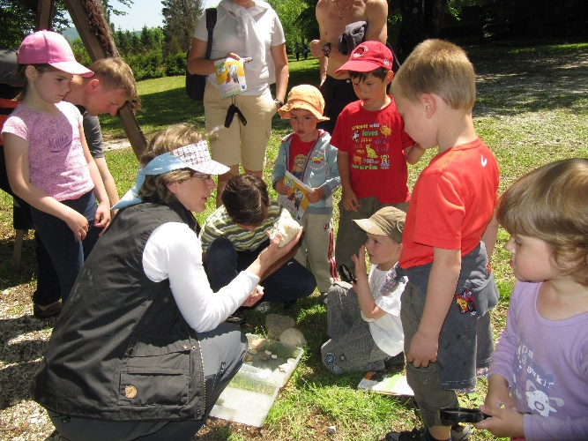
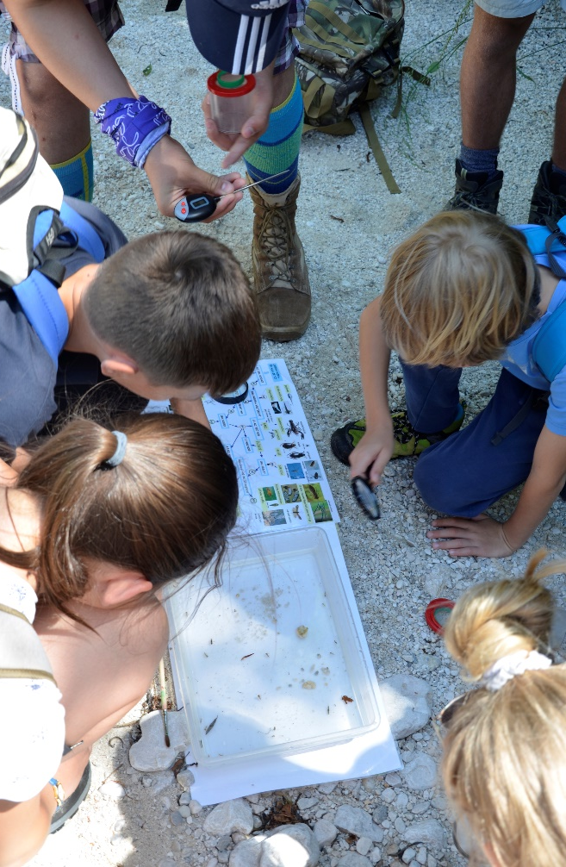
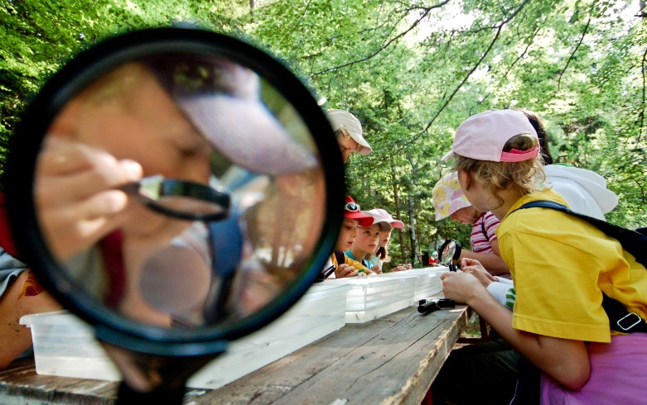
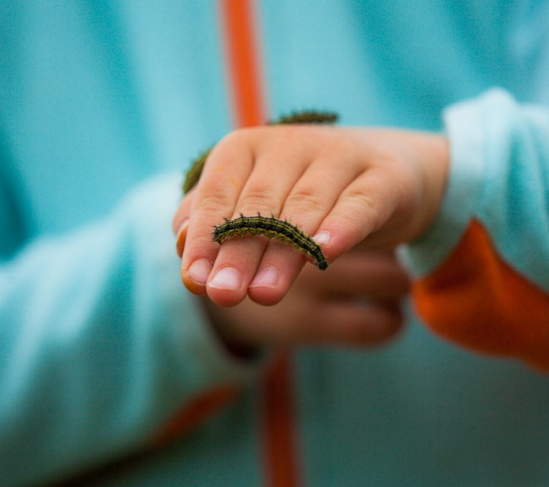
NARAVOSLOVNE
DELAVNICE

Slide 4
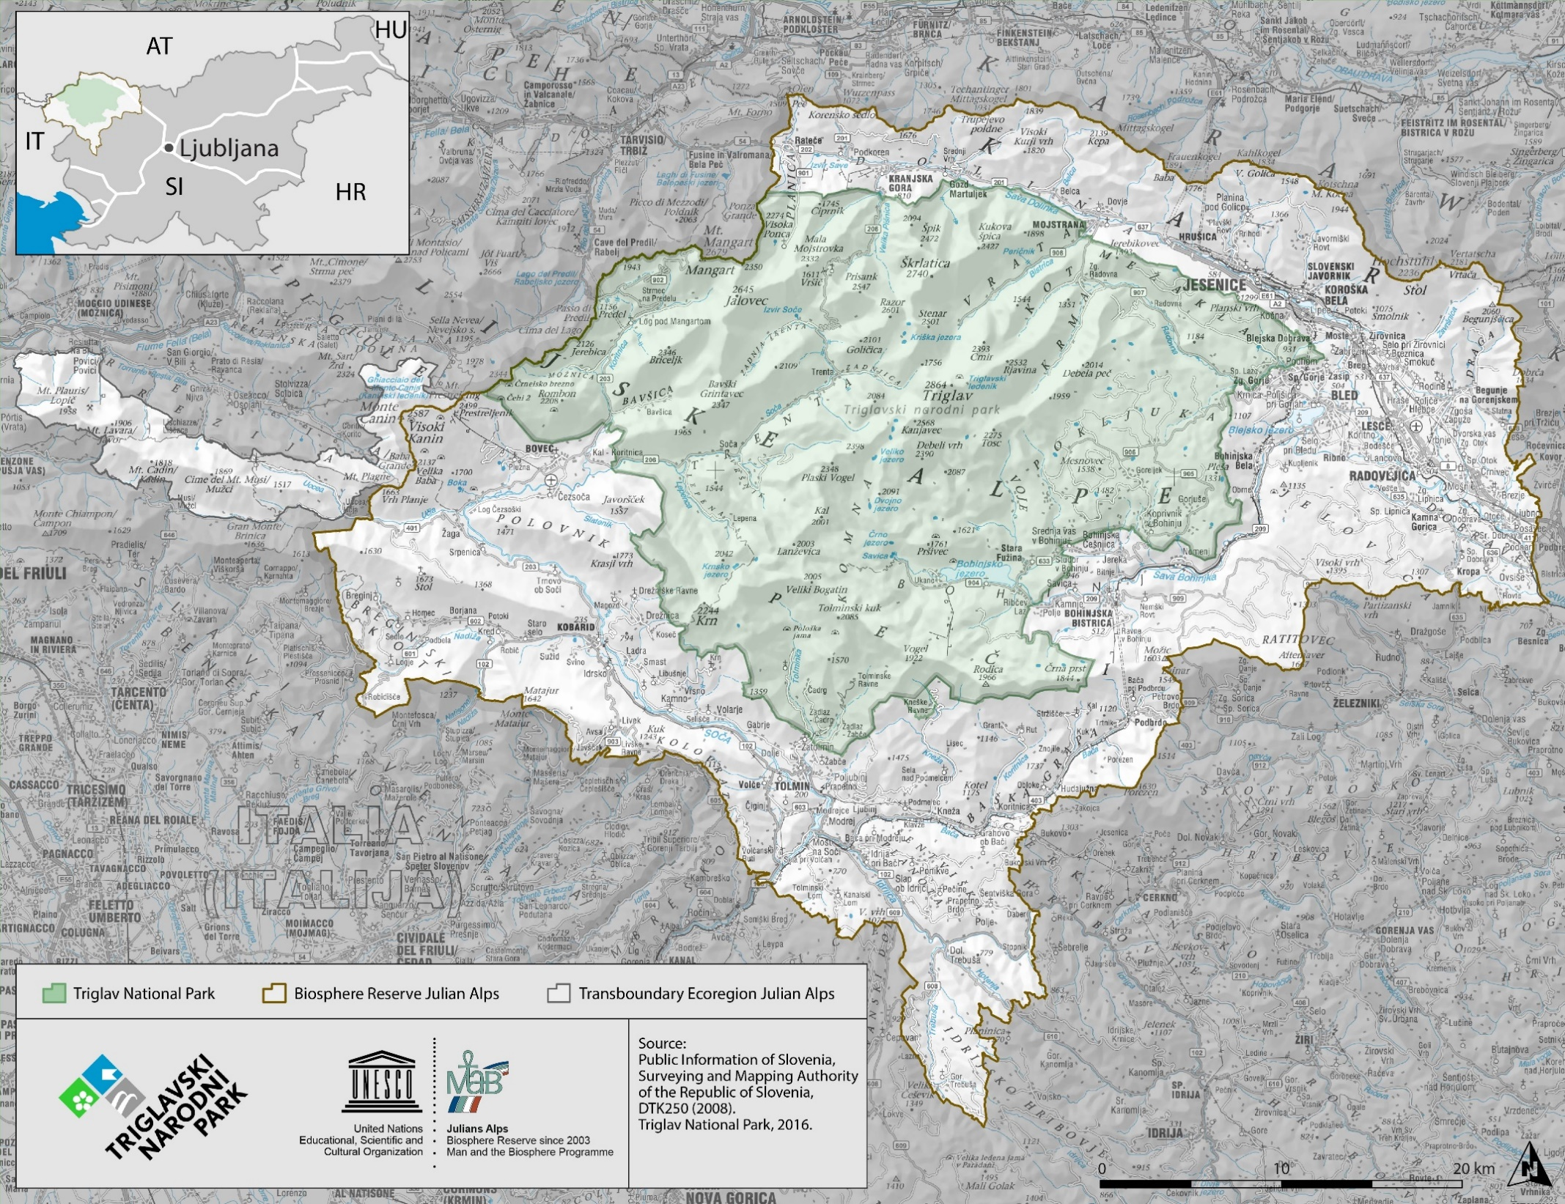

Slide 5
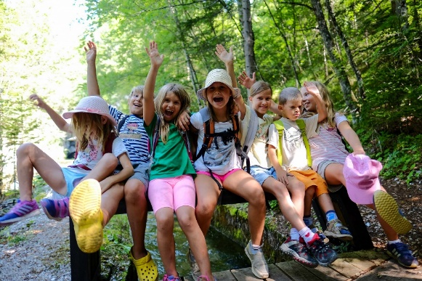
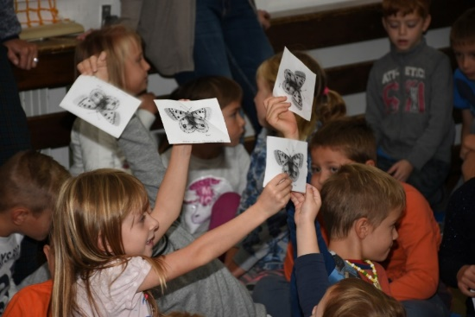
CILJ
UČENCI BIOSFERNEGA OBMOČJA
JULIJSKE ALPE
in TRIGLAVSKI NARODNI PARK
Pristen stik učenca z naravo -
odgovorno ravnanje do narave
in ljudi v odrasli dobi.
ZAVEZE SKUPNOSTI:
Javni zavod Triglavski narodni park:
omogočanje šolam izvajanje nadstandardnih programov,
ki bodo za šole brezplačni
Osnovne šole: vključevanje vsebin narodnega parka v svoje redne delovne načrte

Slide 6
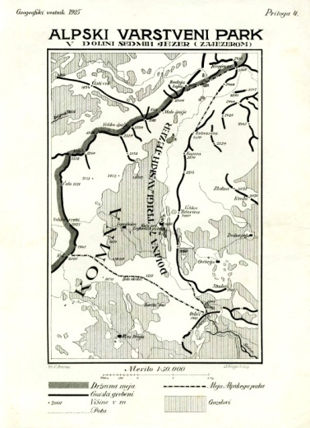
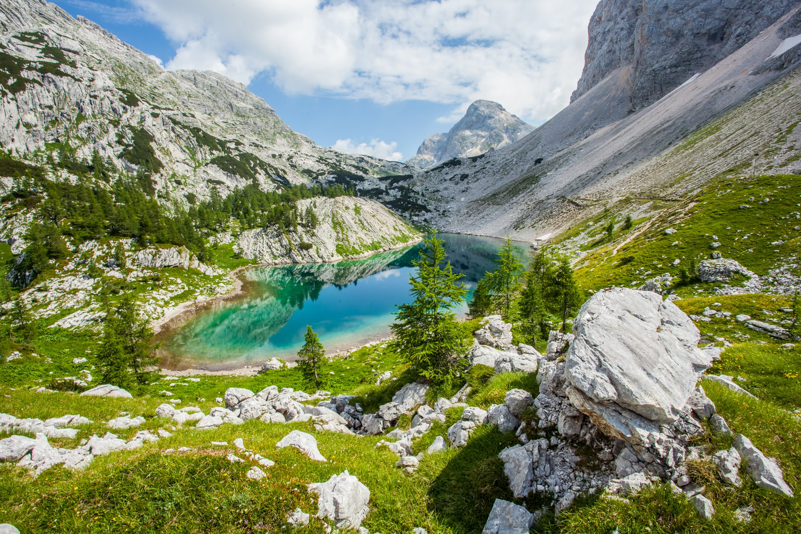
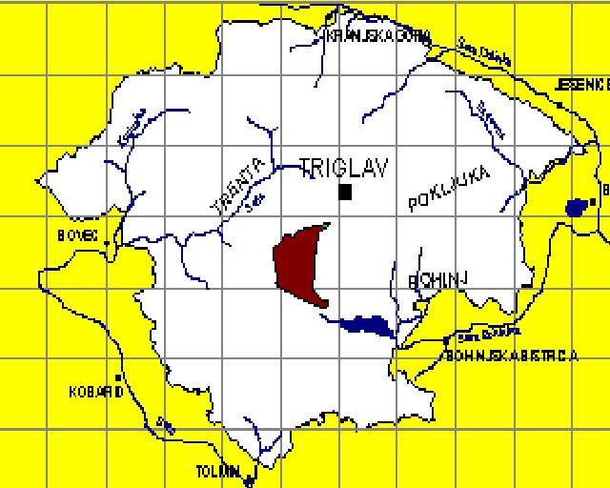
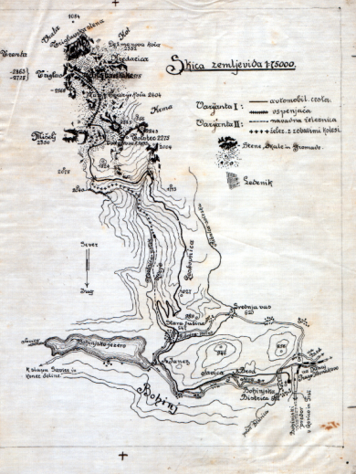
TRIGLAVSKI NARODNI PARK
Prva zamisel: 1908
Alpski varstveni park v dolini Triglavskih jezer (1600 ha): 1924
Povečanje: 1961 Odlok o razglasitvi Doline triglavskih jezer
Zakon o Triglavskem narodnem parku: 1981
Notes:
TRIGLAVSKI NARODNI PARK
6

Slide 7
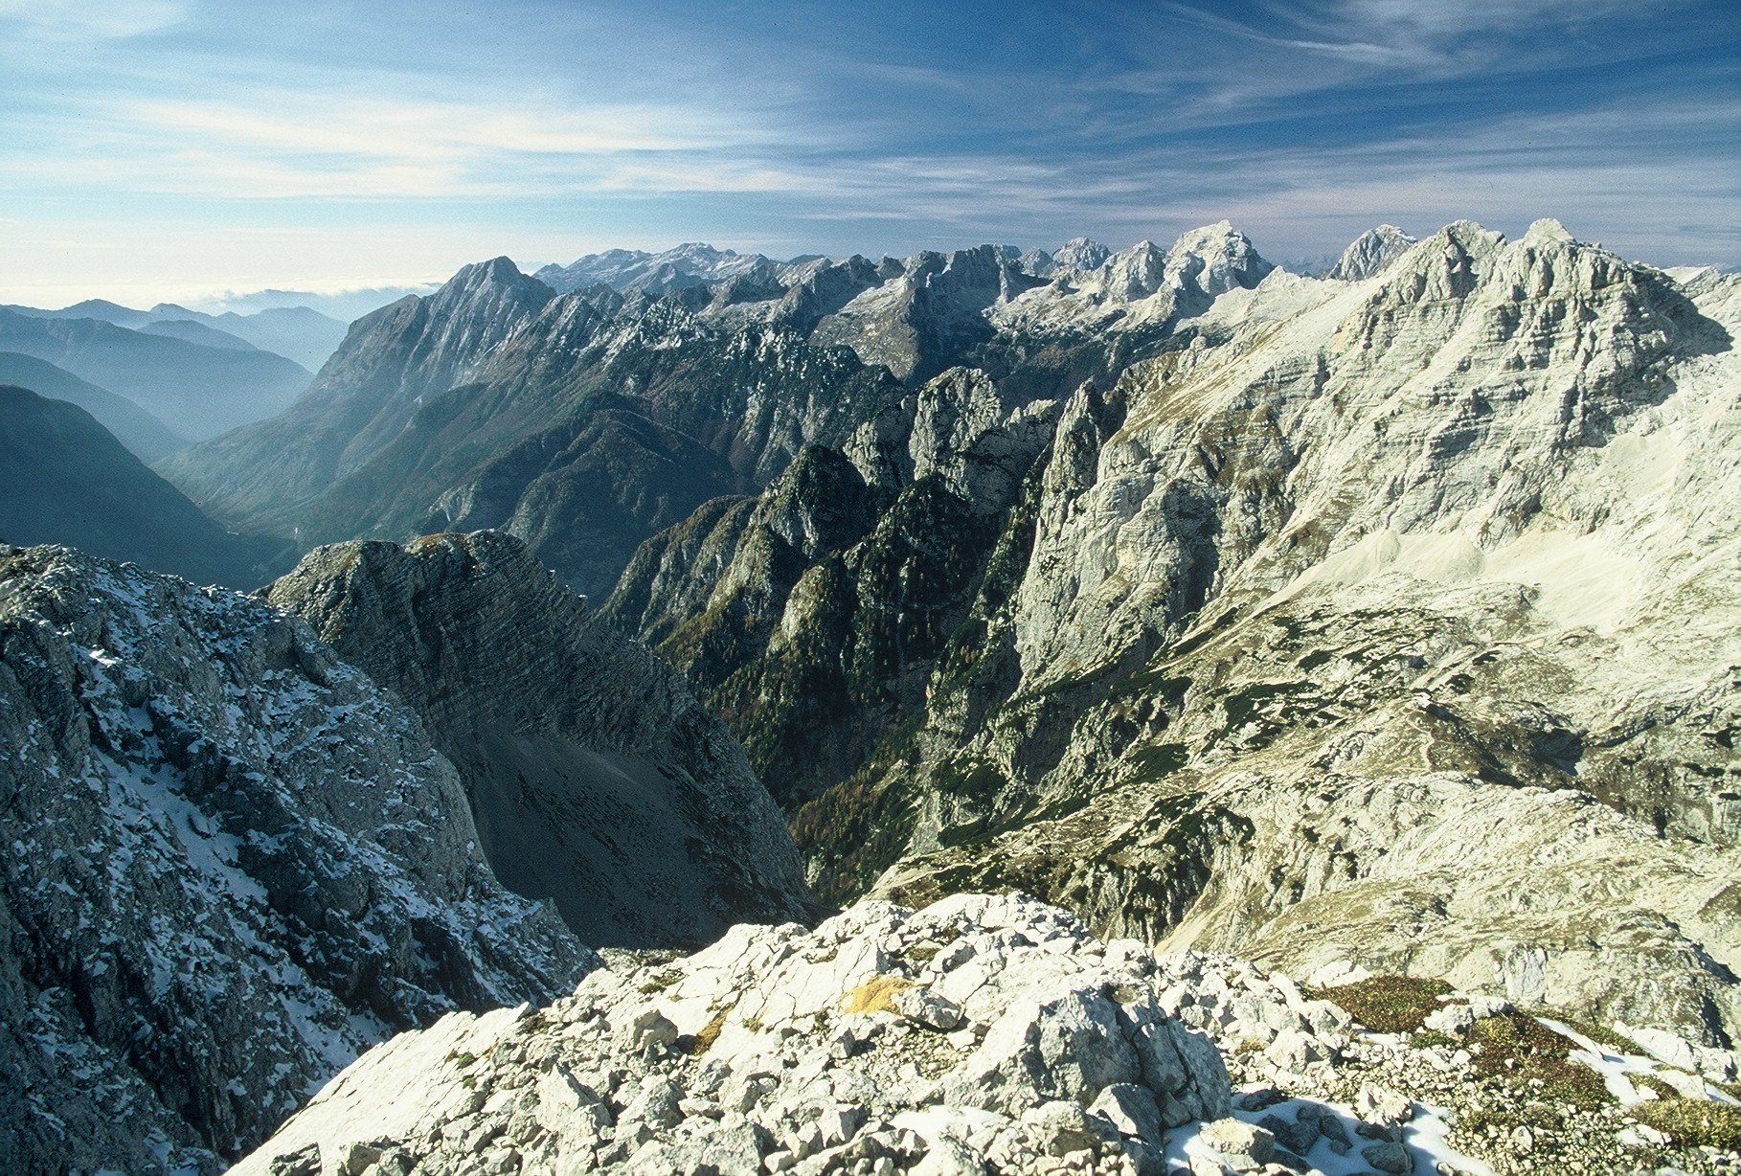
Jedro parka so ostri grebeni s prepadnimi dolinami
Notes:
7

Slide 8
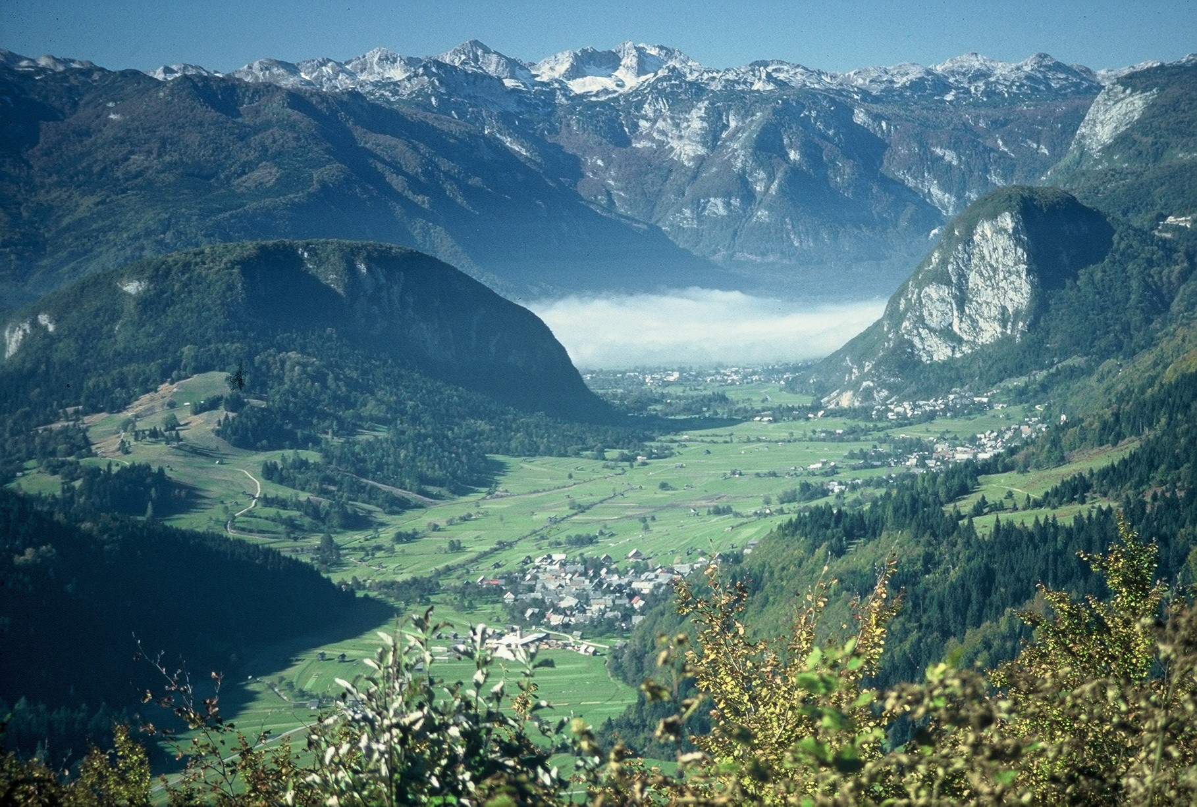
Številne doline se iz vseh strani globoko in strmo zarezujejo v osrčje gorovja.
Notes:
8

Slide 9
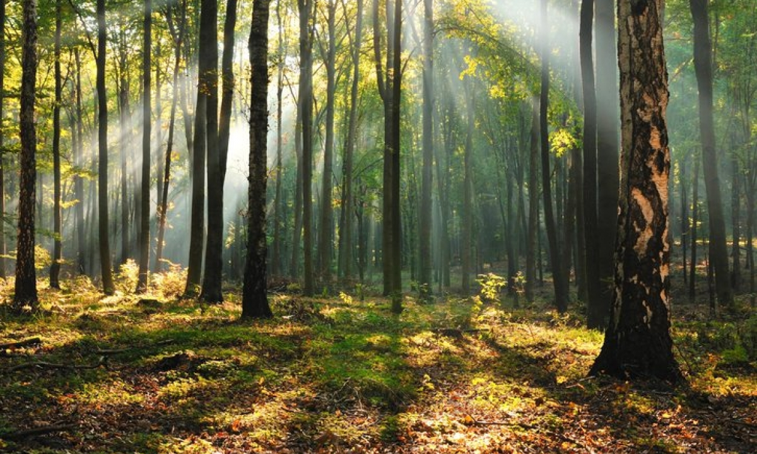
Gozd pokriva dve tretjini površine.
Prevladujejo bukovi gozdovi.
Notes:
TRIGLAVSKI NARODNI PARK
9

Slide 10
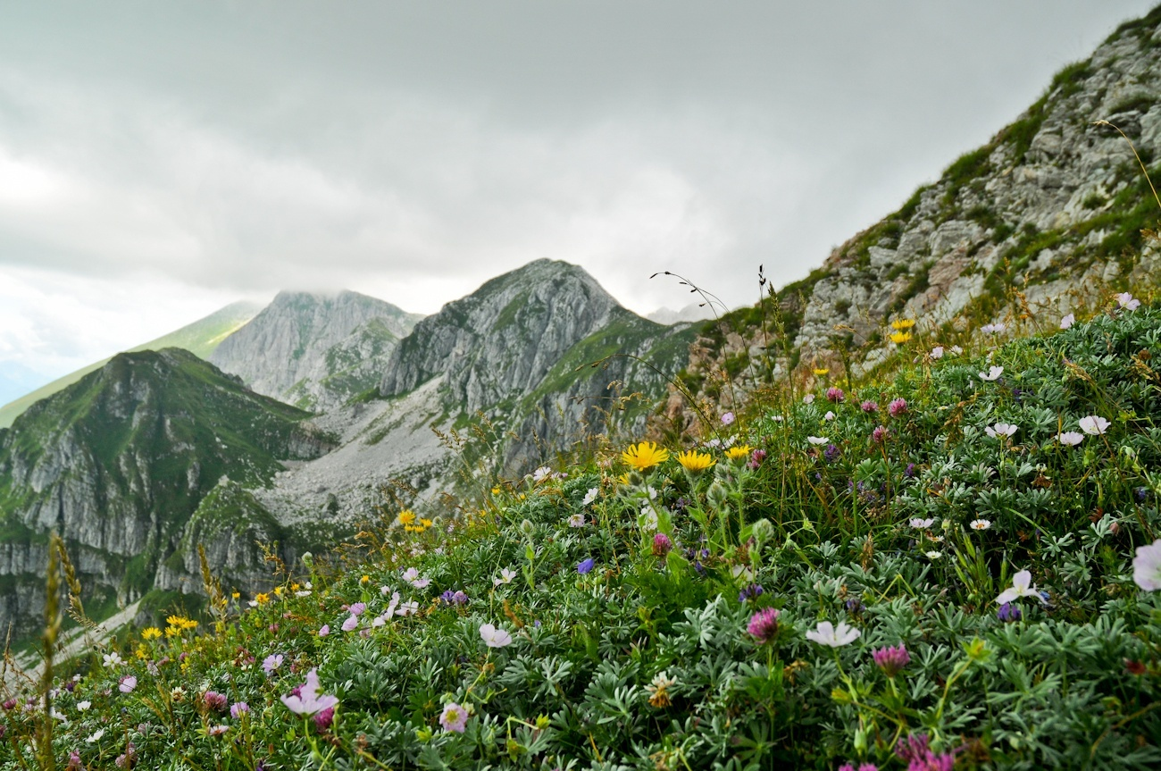
Izjemna pestrost rastlinskih in živalskih vrst
Notes:
10

Slide 11
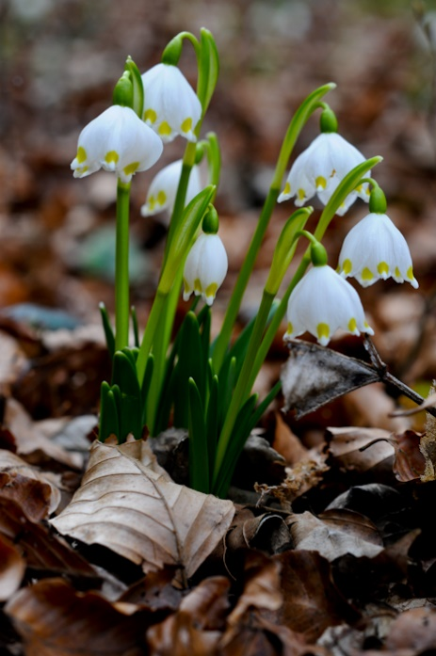
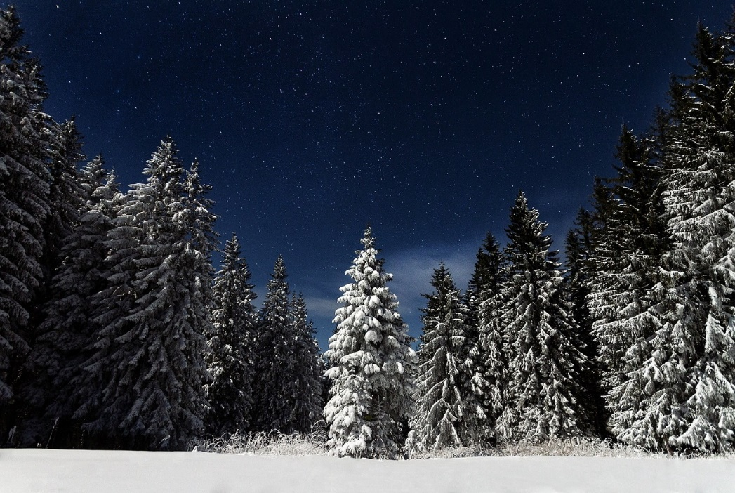
NARAVA POZIMI MIRUJE
listavci liste odvržejo
iglice imajo majhno površino, pozimi imajo v sebi manj vode
semena / čebulice čakajo na ugodne razmere
rastline ne delajo novih poganjkov

Slide 12
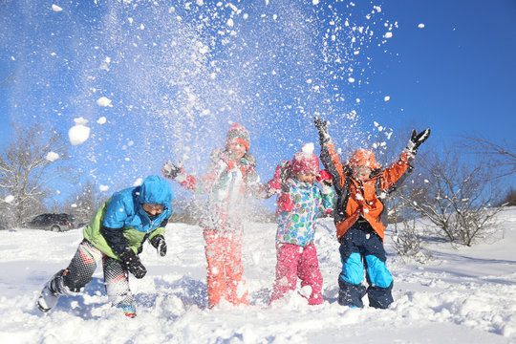

Slide 13
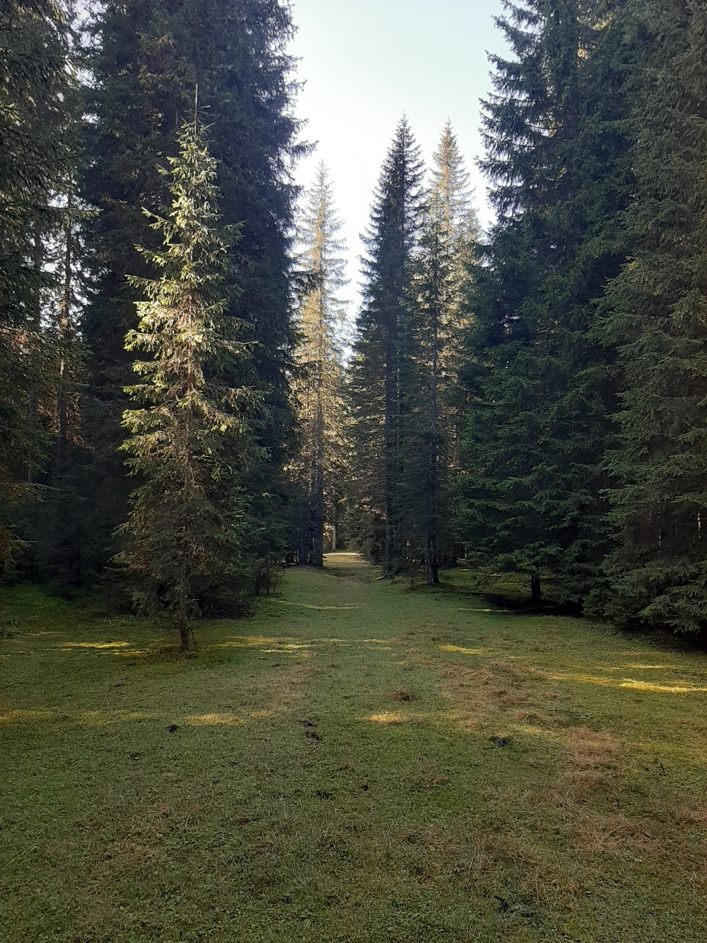
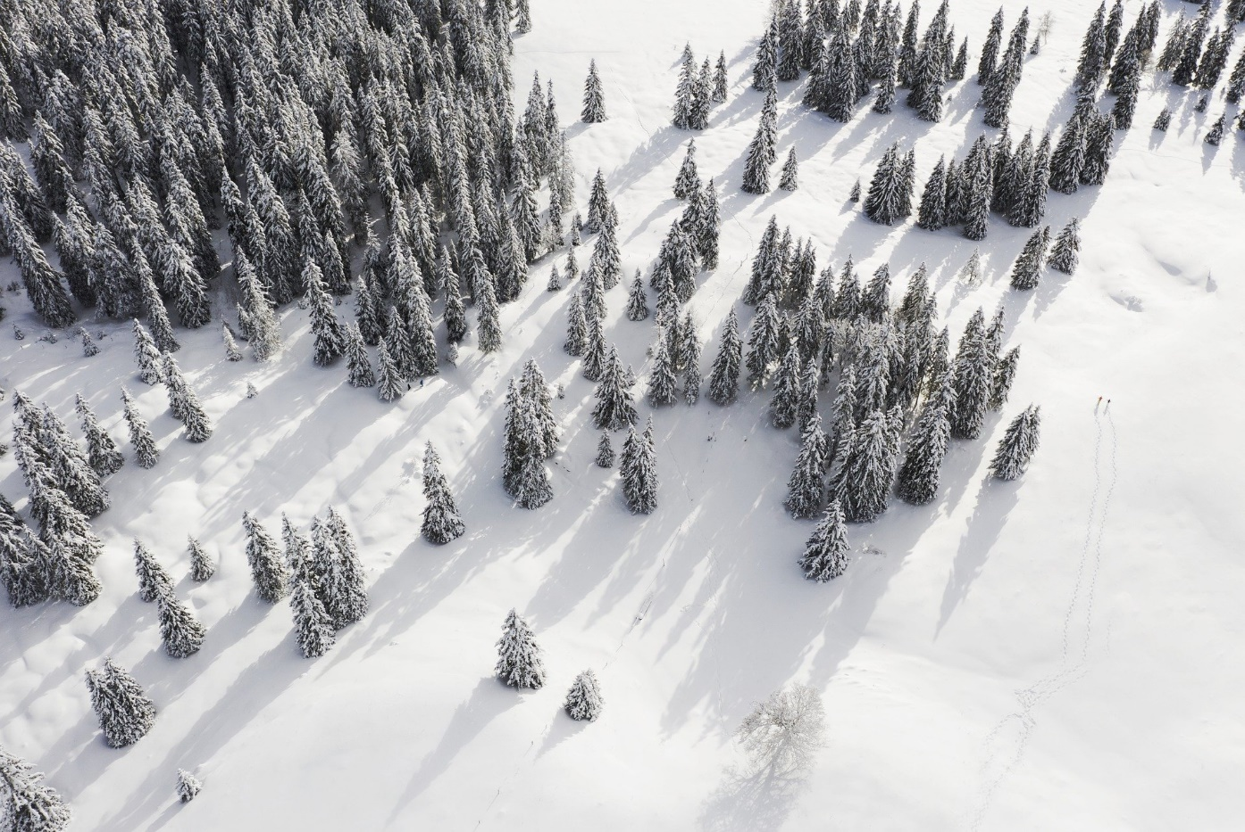
LISTAVEC

Slide 14
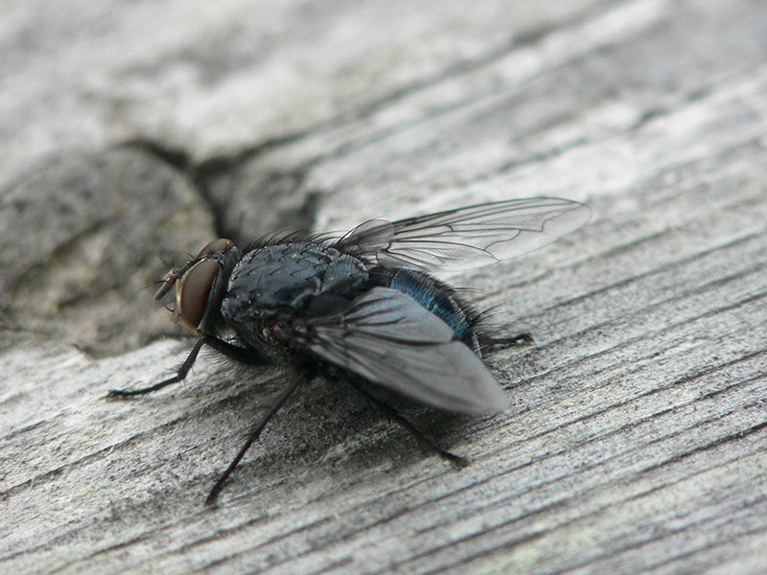
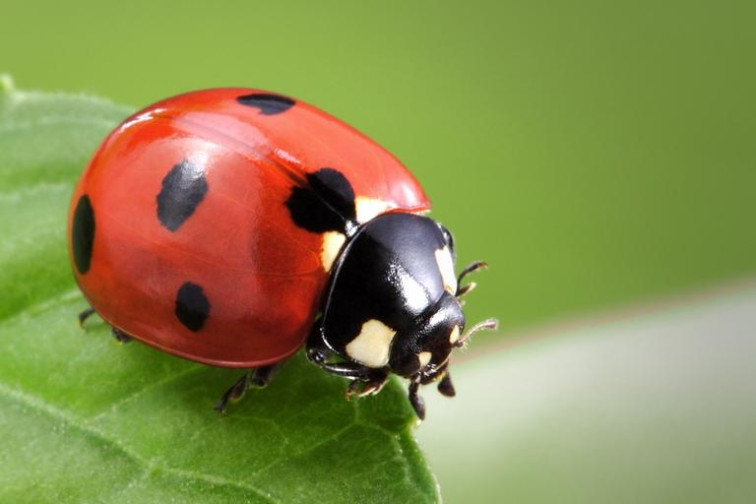
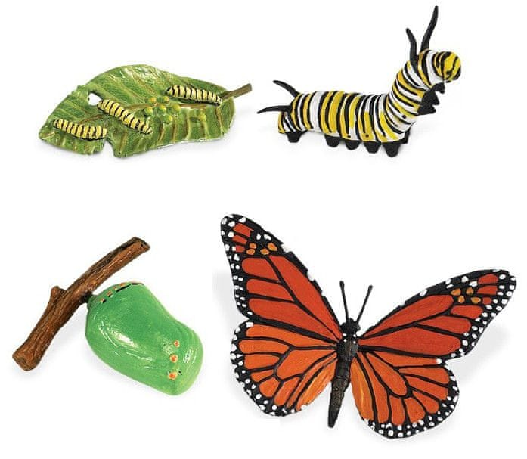

Slide 15
NE PREŽIVIJO

Slide 16
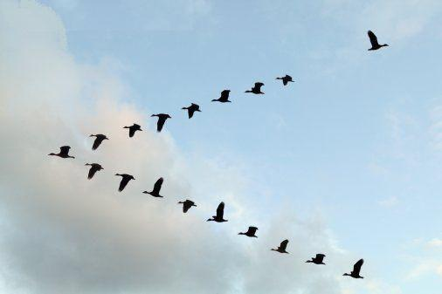

Slide 17
Se odselijo

Slide 19
Brez stalne telesne temperature

Slide 20
Brez stalne telesne temperature
otrpnejo

Slide 22
dremajo

Slide 23
dremajo

Slide 25
hibernirajo

Slide 26
S stalnO telesnO temperaturO
hibernirajo
40°C
približa zmrzišču
60 – 90 vdihov / min
4 – 6 vdihov / min
jeseni povečajo telesno težo za 30%
250 udarcev /min
18-80 udarcev/min
PRESNOVA /METABOLIZEM SE UPOČASNI

Slide 27
PRI LJUDEH GLEDE MIŠIC VELJA: UPORABLJAJ ali pa JIH BOŠ IZGUBIL

Slide 28
Živali imajo neverjetno sposobnost
moč mišic se jim ohrani kljub temu, da so dlje časa neaktivni
DUŠIK (N)

Slide 29
So aktivne

Slide 33
Kdo se tu sprehaja?

Slide 34
srnjad

Slide 36
jelenjad

